Slide 1


開始遊戲

Slide 2


Slide 3

帳號
123456789
密碼
**********
登入

Slide 5
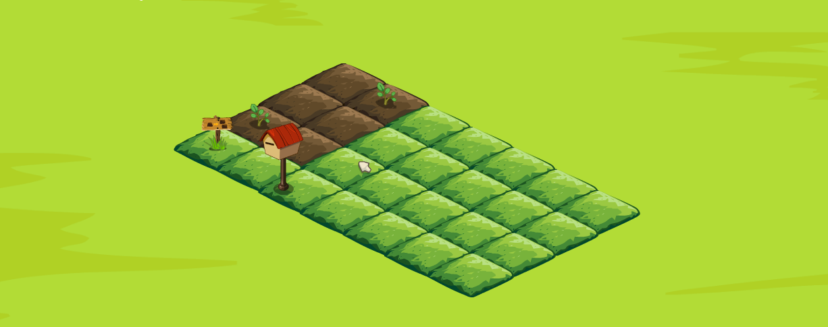





EXP
5
100
商店
離開
LV.1

Slide 6
EXP
5
100
商店
離開
LV.1

Slide 7
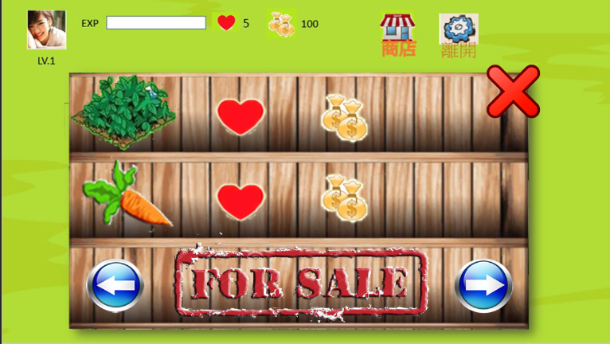

EXP
5
100
商店
離開
LV.1
-50
-1
-20/+30

Slide 8
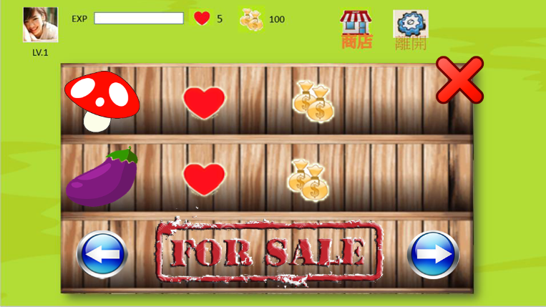

-1
-40/+50
-1
-40/+60

Slide 9




-1
-50/+80
+1
-50

Slide 10
-1
-50/+80
+1
-50

Slide 11
-1
-40/+50
-1
-40/+60

Slide 12
EXP
5
100
商店
離開
LV.1
-1
-50
-1
-20/+30

Slide 13
EXP
5
100
種植
商店
離開
-1
LV.1
取消

Slide 14

EXP
4
80
商店
離開
LV.1

Slide 15
紅蘿蔔
剩下0:05
可以採收
EXP
4
80
商店
離開
LV.1

Slide 16

紅蘿蔔
剩下0:05
可以採收
EXP
4
80
商店
離開
LV.1
五秒鐘過後……

Slide 17

EXP
4
80
商店
離開
LV.1

Slide 18

EXP
4
80
商店
離開
LV.1
EXP +10
+30

Slide 19
EXP
4
110
商店
離開
LV.1

Slide 20

EXP
5
100
商店
離開
LV.1
-50
-1
-20/+30

Slide 21
EXP
4
110
商店
離開
LV.1
放這裡
取消

Slide 22
EXP
4
110
商店
離開
LV.1
放這裡
取消

Slide 23
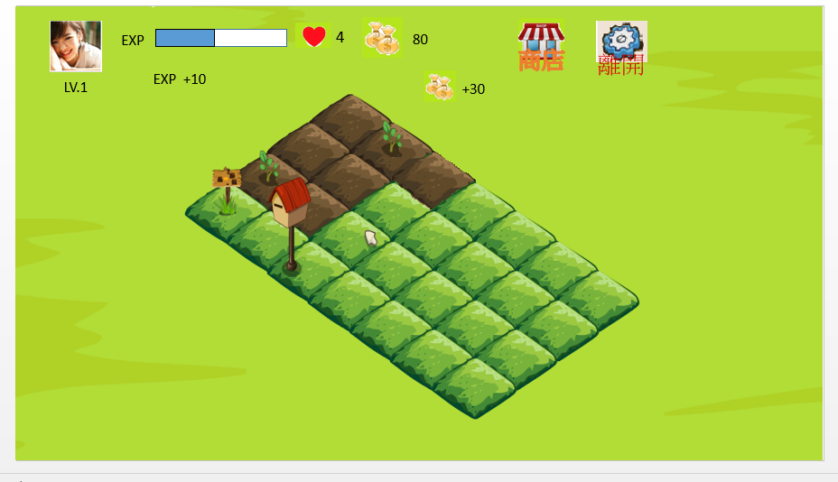

-50

Slide 24
60

Slide 25
EXP
4
110
商店
離開
LV.1
確定要離開?
是
否

Slide 27

THE END

